Slide 1
满分大作业开题报告
2023春 深度学习
陶思远 修曾祺

Slide 2
CONTENTS
目录
01
02
03
04
成员介绍
项目理解
功能设计
目标计划
member introduction
Project understanding
function design
work plan

Slide 3
01.
关于成员、技术积淀
PART.01

Slide 4
高等理工学院 陶思远：
* 参与开发名为《走马Go》的校园体育课程网站，基于 vue.js负责大部分的前端开发。
* 自学部分 cs231 和 cs229 网课，有较为完整的机器学习基础
* 数学建模中多次运用神经网络解决回归、预测等问题
人工智能学院 修曾祺：
* 系统学习过人工智能相关课程（机器学习，深度学习，RL等）。
* 有开发大项目的经验，并在本学期选修数据可视化课程

Slide 5
02.
项目结构、代码的理解
PART.02

Slide 6
项目结构
index.html
styles.css
网页结构骨架
CSS 样式文件
play
ground
analytics.js
src
Google Analytics 部署，用于监控用户流量
网页渲染交互逻辑实现

Slide 7


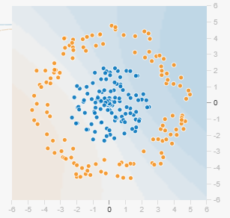

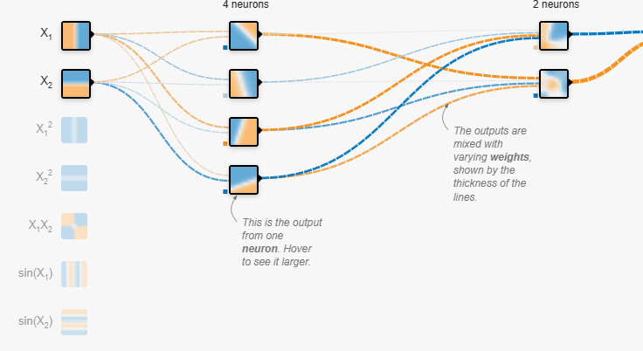


src
dataset
heatmap
linechart
生成各种数据集的随机数据
定义 heatmap 类，用于绘制神经元 node 及 result node 的热图
定义 linechart 类，用于绘制 OUTPUT 的 LOSS 曲线
nn
playground
state
深度神经网络的结构的构建方法，以及计算更新等操作的定义
主页面交渲染逻辑与交互操作逻辑的实现
用于页面参数的解析存储

Slide 8
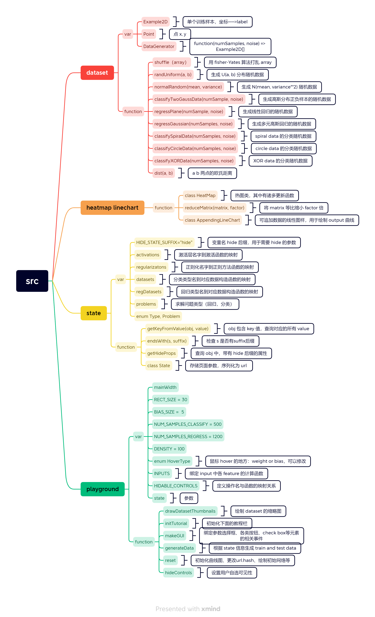
代码理解
我们组对整个代码的逻辑进行了清晰的梳理，并形成 XMind 思维导图。对每个 ts 文件中的关键函数和关键变量进行必要的说明，在后续设计实现过程，受益匪浅。

Slide 9
03.
功能设计
PART.03

Slide 10

Normalization
数据分析
您的内容打在这里，或者通过复制您的文本后，在此框中选择粘贴，并选择只保留文字。
数据分析
您的内容打在这里，或者通过复制您的文本后，在此框中选择粘贴，并选择只保留文字。

Slide 11
Adam
数据分析
您的内容打在这里，或者通过复制您的文本后，在此框中选择粘贴，并选择只保留文字。您的内容打在这里，或者通过复制您的文本后，在此框中选择粘贴，并选择只保留文字。

Slide 12
04.
工作目标计划
PART.04

Slide 13



目标计划
将设计形成文字，确保成员都能掌握实现的思路与原理
成员进行任务分工，各成员分别完成相应的任务
根据完成情况指定日计划、周计划，尽可能在最短时间内完成

Slide 14
目标计划
形成设计文档
完成归一化部分
完成优化器部分
工作计划
您的内容打在这里，或者通过复制您的文本后，在此框中选择粘贴，并选择只保留文字。
您的内容打在这里，或者通过复制您的文本后，在此框中选择粘贴，并选择只保留文字。
您的内容打在这里，或者通过复制您的文本后，在此框中选择粘贴，并选择只保留文字。
您的内容打在这里，或者通过复制您的文本后，在此框中选择粘贴，并选择只保留文字。

Slide 15
THANKS.
感谢大家的聆听！
陶思远 修曾祺

